Slide 1
МУНИЦИПАЛЬНОЕ БЮДЖЕТНОЕ ОБЩЕОБРАЗОВАТЕЛЬНОЕ УЧРЕЖДЕНИЕ ПЕРЕСНЯНСКАЯ СРЕДНЯЯ ШКОЛА ПОЧИНКОВСКОГО РАЙОНА СМОЛЕНСКОЙ ОБЛАСТИ
Доброе сердце монахини Зосимы Верховской

Slide 2
Работу подготовил:
Хакризоев Дмитрий,
обучающийся 10-го класса
МБОУ Переснянской СШ
Починковского района

Slide 3
Людмила Александровна Верховская: «Я – обыкновенная, как и все» ( фото из архива семьи Верховских)

Slide 4
Святой Преподобный Зосима Верховский

Slide 5
Освящение Поклонного креста, установленного в честь святого Преподобного Зосимы Верховского в деревне Буловицы

Slide 6
Л.А. Верховская на освящении Поклонного креста в деревне Буловицы

Slide 7
Фотография храма в селе Лобкове, 1908г.

Slide 10
Кенотафы в память похороненных родственников Верховских и Повало-Швейковских

Slide 12
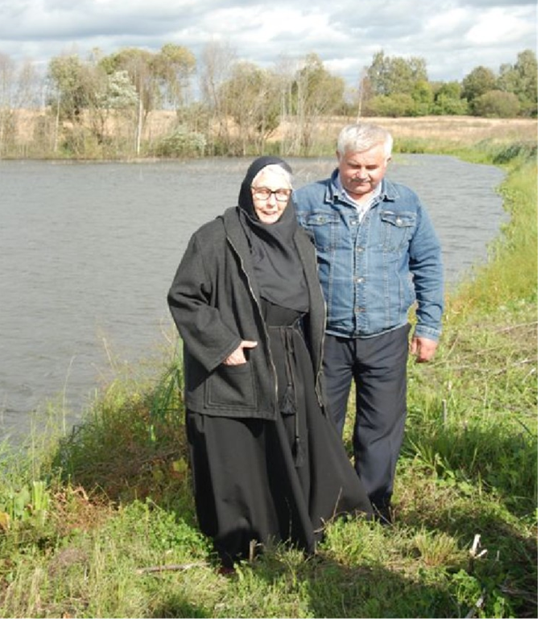
Возрождение озера в деревне Буловицы

Slide 13
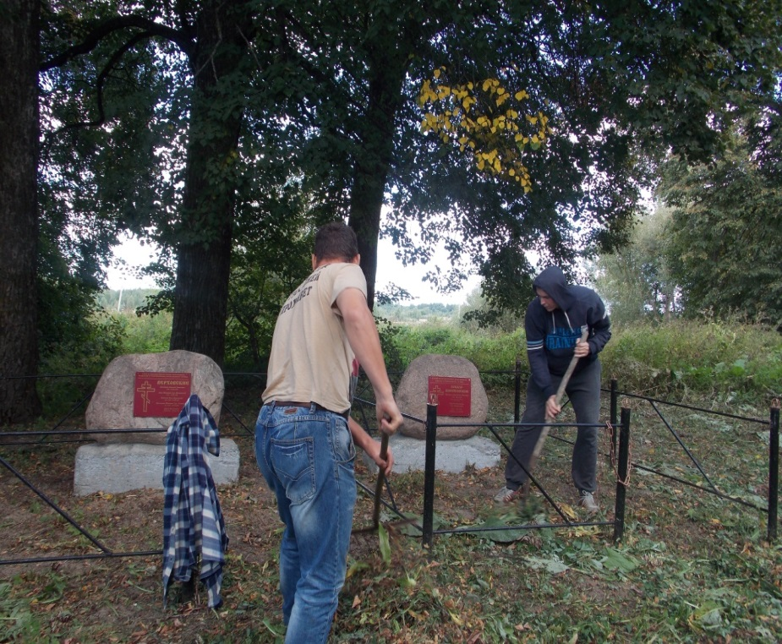
Благоустройство территории для строительства часовни

Slide 14
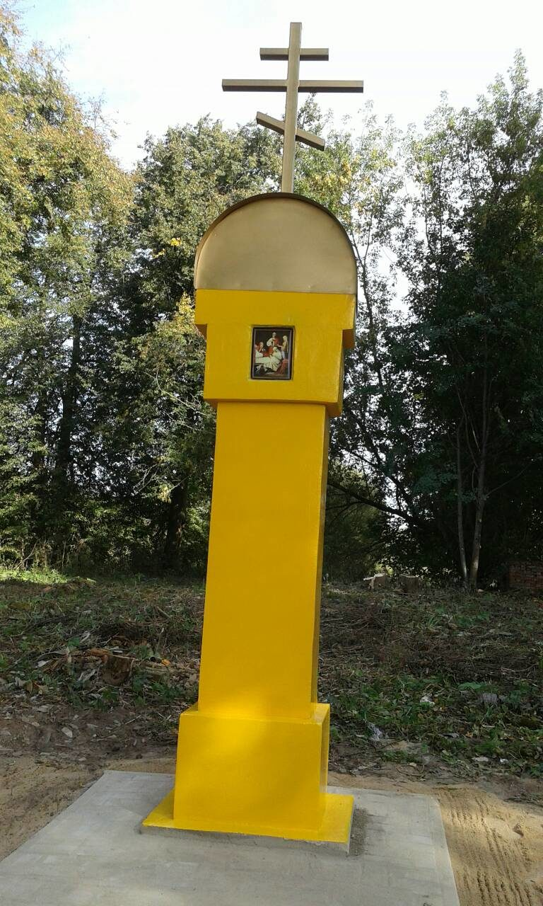
Эскиз Л. А. Верховской часовни на месте разрушенного храма в деревне Лобково

Slide 15
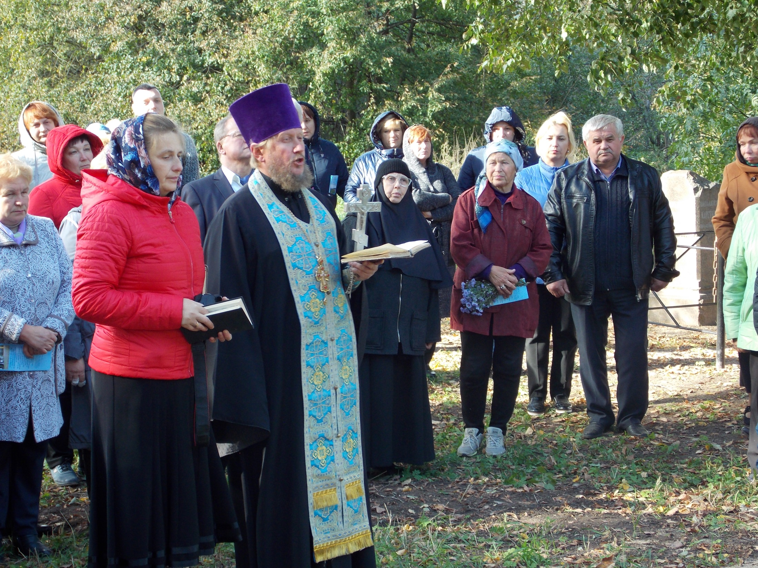

Slide 16
Л.А. Верховская на освящении часовни в честь Рождества Пресвятой Богородицы в деревне Лобково

Slide 17
Спасибо за внимание!

